Slide 1
Microsoft Office
Текстовый процессор MS Word
Табличный процессор MS Excel
Система управления базой данных MS Access
Работа с презентациями MS Power Point
Организация работы с информацией при создании презентации
Резюме

Slide 2
Текстовый процессор MS Word
Текстовый редактор позволяет:
Создавать текстовые документы;
Форматировать текст и оформлять абзацы документов;
Вводить колонтитулы в документ;
Создавать и форматировать таблицы;
Оформлять списки в текстовых документах;
Представлять текст в виде нескольких колонок;
Вставлять в документ рисунки;
Готовить документ к печати;
HOME

Slide 3
Табличный процессор MS Excel
Ввод данных в ячейки;
Автозаполнение ячеек;
Организация расчетов;
Построение и форматирование диаграмм;
Использование функций в расчетах;
Применение относительной и абсолютной адресации;
Сортировка данных;
Фильтрация данных и условное форматирование
HOME

Slide 4
СУБД MS Access
Проектирование базы данных
Таблицы
Для хранения данных
Для хранения данных
Формы
Для вывода данных
Запросы
Для работы с данными
Отчеты
Для вывода данных из БД
HOME

Slide 5
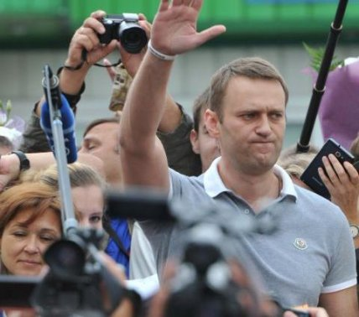
MS Power Point
В большинстве случаев презентация готовится для показа с использованием компьютера, ведь именно при таком показе презентации можно разобрать все преимущества электронной презентации
HOME

Slide 6
Организация работы с информацией при создании презентации
MS Word
MS Excel
MS Power Point
MS Access
HOME

Slide 7
Резюме
К достоинству слайдовой презентации можно отвести:
последовательность изложения;
возможность использовать официальные шпаргалки;
мультимедийные эффекты;
транспортабельность;
HOME

